Slide 1
Επιστημονική επικοινωνία –
Πώς να μεταδώσετε επιστημονικές πληροφορίες για τα τρόφιμα σε διαφορετικά είδη ακροατηρίου
Δημιουργία παρουσίασης από τους Yael Rozenblum, Dr. Keren Dalyot και Dr. Yael Barel-Ben David

Slide 2

Θέματα παρουσίασης
Τι είναι η επικοινωνία;
Τι είναι η επιστημονική επικοινωνία;
Εργαλεία για αποτελεσματική επιστημονική επικοινωνία

Slide 3





Ας γνωριστούμε

Slide 4
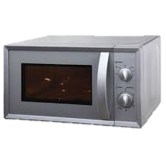
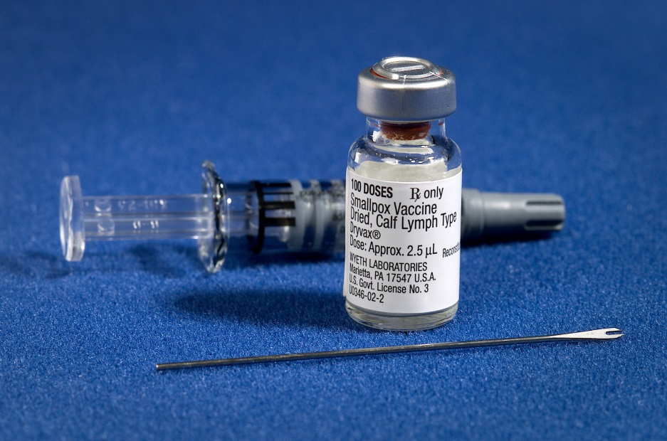
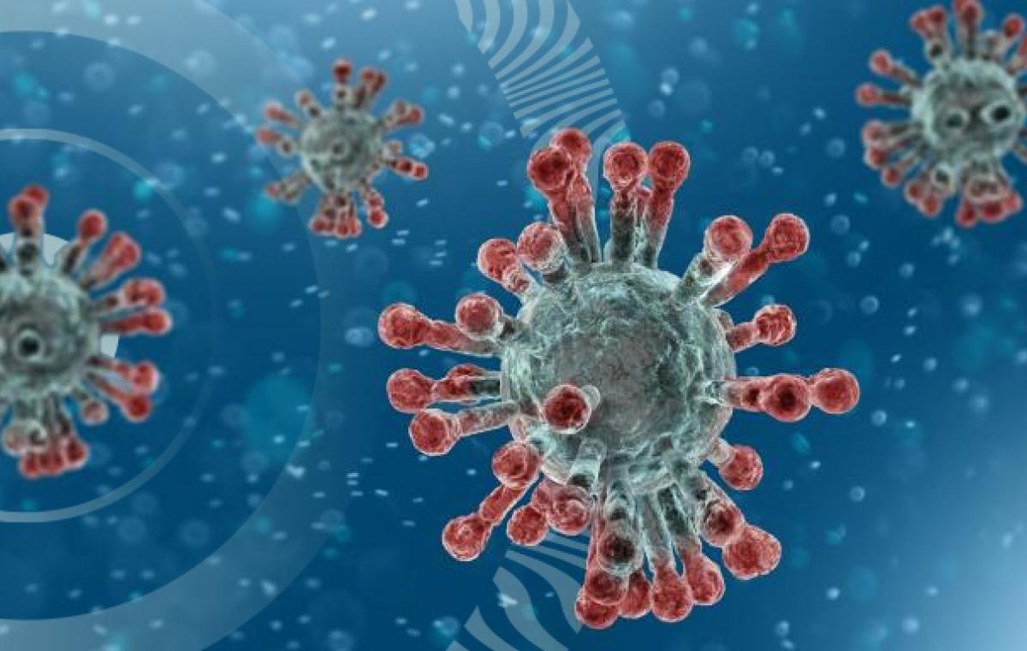
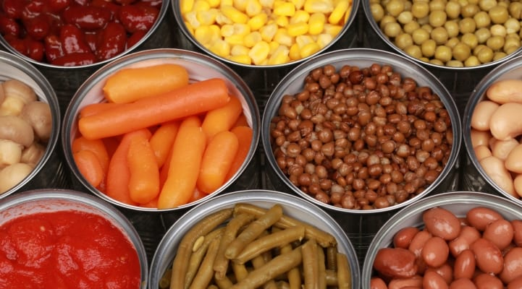
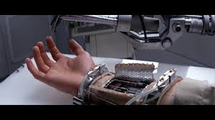
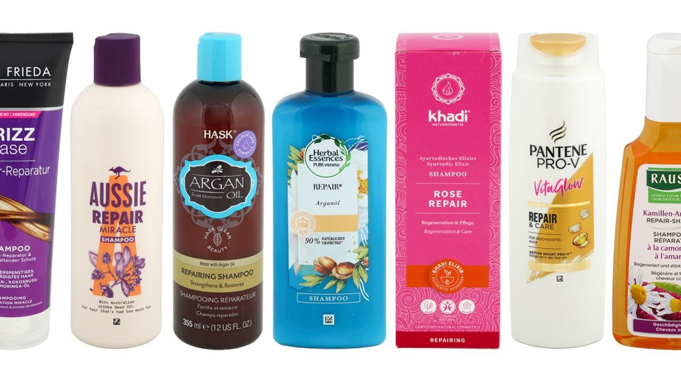
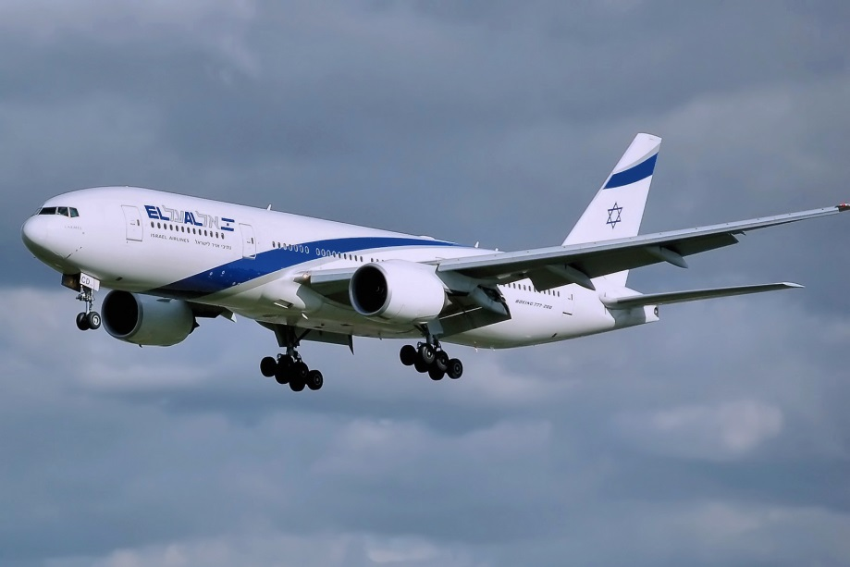
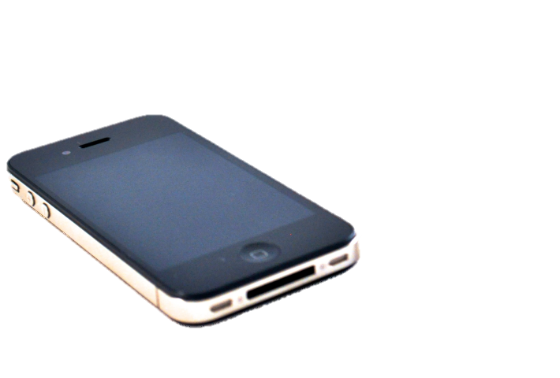
Επιστήμη στην καθημερινότητα

Slide 5


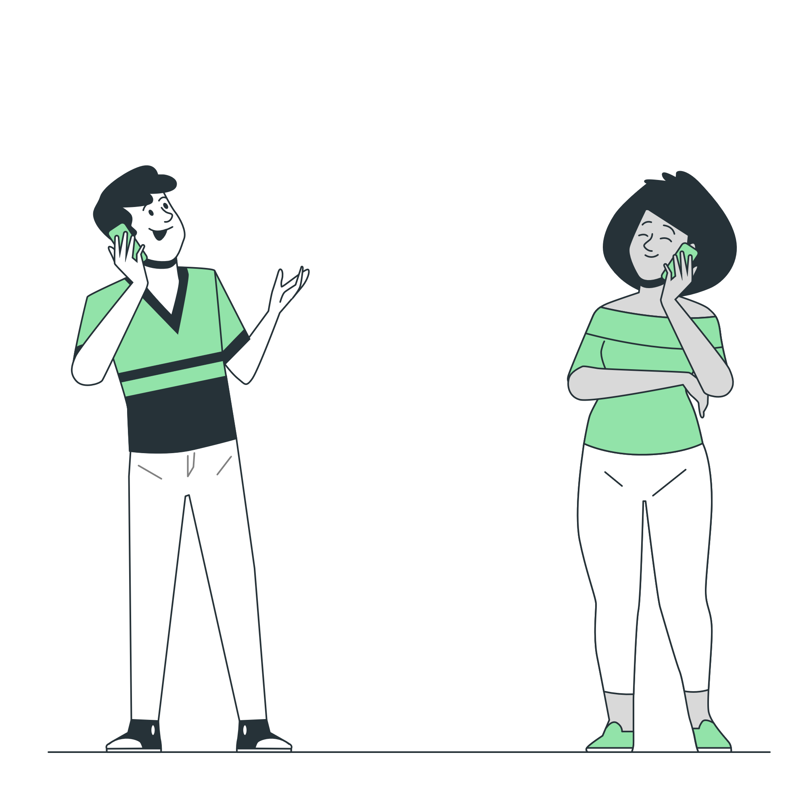
Ποιος επικοινωνεί και πώς;
1
2
3
5
7
10
4
8
6
9
<a href="https://stories.freepik.com/app">Illustration by Freepik Stories</a>

Slide 6
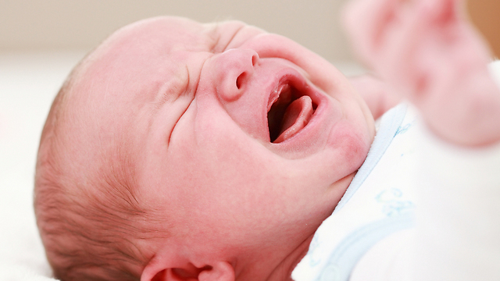
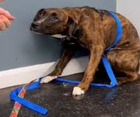
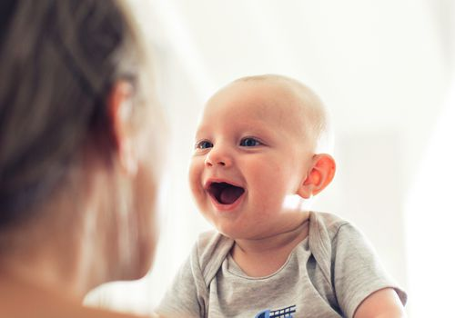
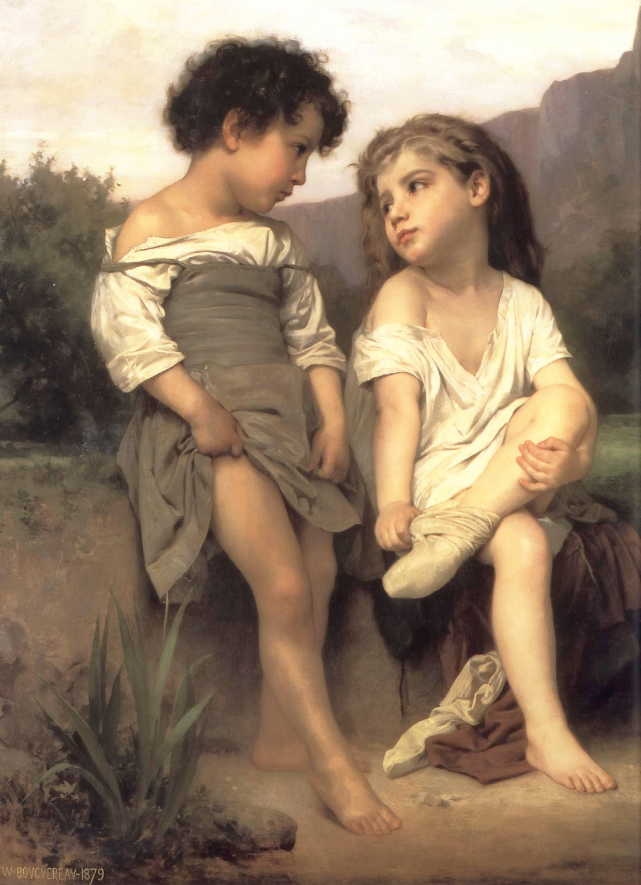




Σε ποια από τις εικόνες υπάρχει επικοινωνία; Τι είδους επικοινωνία είναι;
3
1
2
7
4
5
6
8
Pictures from: Ynet, Davidson institution and AAURICA , WIKIPEDIA,

Slide 7
Θέματα παρουσίασης
Τι είναι η επικοινωνία;
Τι είναι η επιστημονική επικοινωνία;
Εργαλεία για την αποτελεσματική επιστημονική επικοινωνία

Slide 8
Επικοινωνία
«Μια διαδικασία κατά την οποία ανταλλάσσονται πληροφορίες μεταξύ ατόμων, μέσω ενός κοινού συστήματος συμβόλων, νοημάτων ή συμπεριφορών»
https://www.merriam-webster.com/dictionary/communication

Slide 9
Επιστημονική επικοινωνία
«Η ακριβής και χωρίς στρεβλώσεις μεταφορά ιδεών, γνώσεων, γεγονότων και αναλυτικών πλαισίων που προέρχονται από την επιστήμη, προς οποιοδήποτε άτομο έχει ανάγκη να τις κατανοήσει».
Guidotti, T. L. (2016). Communication in Science. Journal of the Washington Academy of Sciences, 102(3), 23–36. https://www.jstor.org/stable/90013563

Slide 10



Ποιος μεταδίδει επιστημονικές γνώσεις;
Πηγές εικόνων: https://www.theguardian.com/science/2021/apr/10/why-are-there-still-so-few-black-scientists-in-the-uk, https://dobienews.scuc.txed.net/23829/news/why-journalism-is-important/ , https://www.fh-joanneum.at/public-communication/postgraduate/en/

Slide 11


Παντομίμα
The Big Bang Theory – Ο Sheldon εξηγεί το φαινόμενο Ντόπλερ https://www.youtube.com/watch?v=fUPOxK55nm0

Slide 12

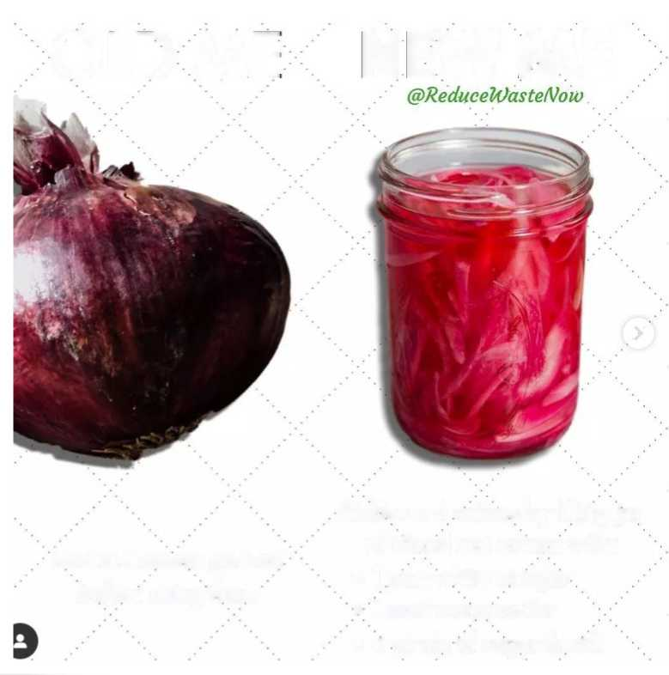
Ποια δημοσίευση είναι καλύτερη;
2
1
Αφαιρώντας τις στρώσεις, σαν ένα κρεμμύδι
ΤΙ ΕΚΑΝΑ ΠΑΛΙΑ
ΤΙ ΚΑΝΩ ΤΩΡΑ
Το έχουμε πει παλιότερα, αλλά θα το ξαναπούμε.
«Η θεραπεία χρειάζεται χρόνο και επανάληψη.»
Όπως κάθε χειροπρακτική προσαρμογή χτίζεται με βάση την προηγούμενη, το σώμα σας αποκαλύπτει πολλαπλές στρώσεις από υπεξαρθρήματα που έχουν συμβεί έπειτα από πολλά χρόνια.
Αυτά τα υπεξαρθρήματα συνέβησαν λόγω σωματικής, χημικής και συναισθηματικής καταπόνησης:
(Δηλαδή ο γνωστός συνδυασμόςαπό τραύματα, τοξίνες και σκέψεις)
Έτσι, καθώς το σώμα μας ξετυλίγεται, μπορούμε να το δούμε να αλλάζει, όπως ακριβώς ξεφλουδίζουμε τις στρώσεις ενός κρεμμυδιού.
Μερικές φορές, καθώς αφαιρείται μια στρώση, μπορεί να εμφανιστεί ένα παλιό σύμπτωμα.
Άλλες φορές, καθώς αφαιρείται μια στρώση, μπορεί να σημειωθεί ένα μεγάλο επίτευγμα στη θεραπεία σας.
Είναι δύσκολο να γνωρίζουμε ακριβώς τι βρίσκεται πίσω από κάθε στρώση. Ωστόσο, συχνά βιώνουμε ένα σημαντικό επίτευγμα ή μια παλιά δυσφορία που ουσιαστικά ποτέ δεν επιλύθηκε... και μπορεί να επιλυθεί συνεχίζοντας τη θεραπεία.
Αντί να συνεχίσει να αντισταθμίζει αυτές τις στρώσεις των υπεξαρθρημάτων, η χειροπρακτική φροντίδα βοηθά το σώμα σας να σημειώσει πραγματική βελτίωση.
Αντί να συνεχίσει να αντισταθμίζει αυτές τις στρώσεις καταπονήσεων και τραυμάτων, η χειροπρακτική φροντίδα βοηθά το σώμα σας να ξεδιπλωθεί μέχρι να επιτύχει την πραγματική διόρθωση του προβλήματος.
Κάνω τα κόκκινα κρεμμύδια τουρσί, γεμίζοντας ένα βάζο με κομμένα κόκκινα κρεμμύδια και:
• 1 μέρος λευκό ξύδι
• 1 μέρος ζεστό νερό
• μια πρέζα ζάχαρη και αλάτι
Άφηνα τα κόκκινα κρεμμύδια να χαλάσουν πριν τα καταναλώσω
© Πνευματική ιδιοκτησία της ChiroEdge
www RestoreChiro.Life
(612) 516-3090

Slide 13
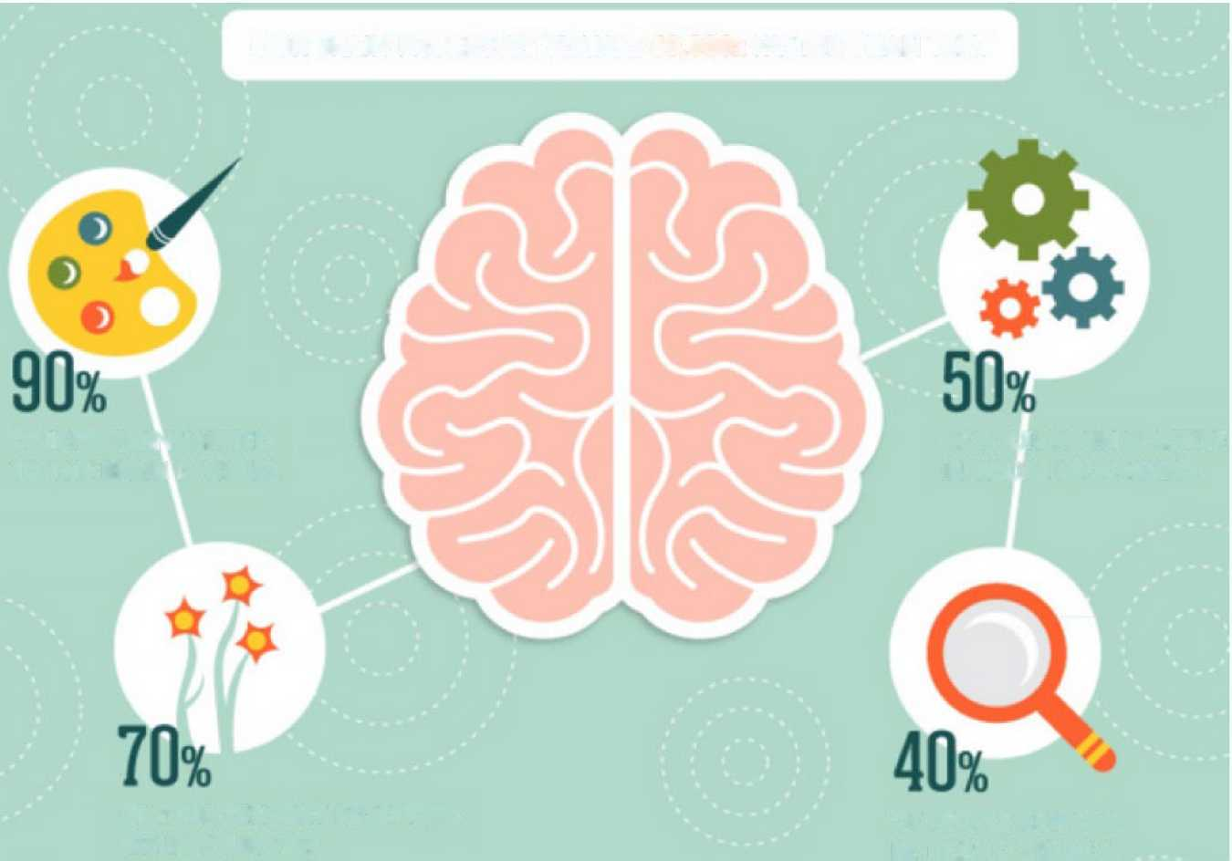
Ο ΕΓΚΕΦΑΛΟΣ ΜΑΣ ΕΠΕΞΕΡΓΑΖΕΤΑΙ ΤΙΣ ΕΙΚΟΝΕΣ 60.000 ΦΟΡΕΣ ΠΙΟ ΓΡΗΓΟΡΑ ΑΠΌ ΤΟ ΚΕΙΜΕΝΟ
ΤΩΝ ΠΛΗΡΟΦΟΡΙΩΝ ΜΕΤΑΦΕΡΕΤΑΙ ΣΤΟΝ ΕΓΚΕΦΑΛΟ ΩΣ ΕΙΚΟΝΕΣ
ΤΟΥ ΕΓΚΕΦΑΛΟΥ ΣΑΣ ΕΙΝΑΙ ΕΝΕΡΓΟ ΚΑΤΑ ΤΗΝ ΕΠΕΞΕΡΓΑΣΙΑ ΕΙΚΟΝΩΝ
ΤΩΝ ΑΝΘΡΩΠΩΝ ΑΝΤΙΔΡΟΥΝ ΚΑΛΥΤΕΡΑ ΣΤΙΣ ΕΙΚΟΝΕΣ
ΤΩΝ ΑΙΣΘΗΤΗΡΙΑΚΩΝ ΔΕΚΤΩΝ ΣΑΣ ΕΙΝΑΙ ΣΤΑ ΜΑΤΙΑ ΣΑΣ
Πηγή εικόνας: http://www.infopixi.com/blog/types-of-visual-content/

Slide 14
Συμβουλές και εργαλεία για αποτελεσματική επιστημονική επικοινωνία
Ποιος είναι ο στόχος σας; Τι θέλετε να πείτε;
Ποιο είναι το ακροατήριό σας;
Αποφύγετε τεχνικές λέξεις
Κατάρα της γνώσης
Προσωπική επαφή
Καθημερινά παραδείγματα
Απεικονίσεις
Να θυμάστε ότι αν όσα λέτε δεν γίνονται αντιληπτά, δεν φταίει το κοινό σας

Slide 15

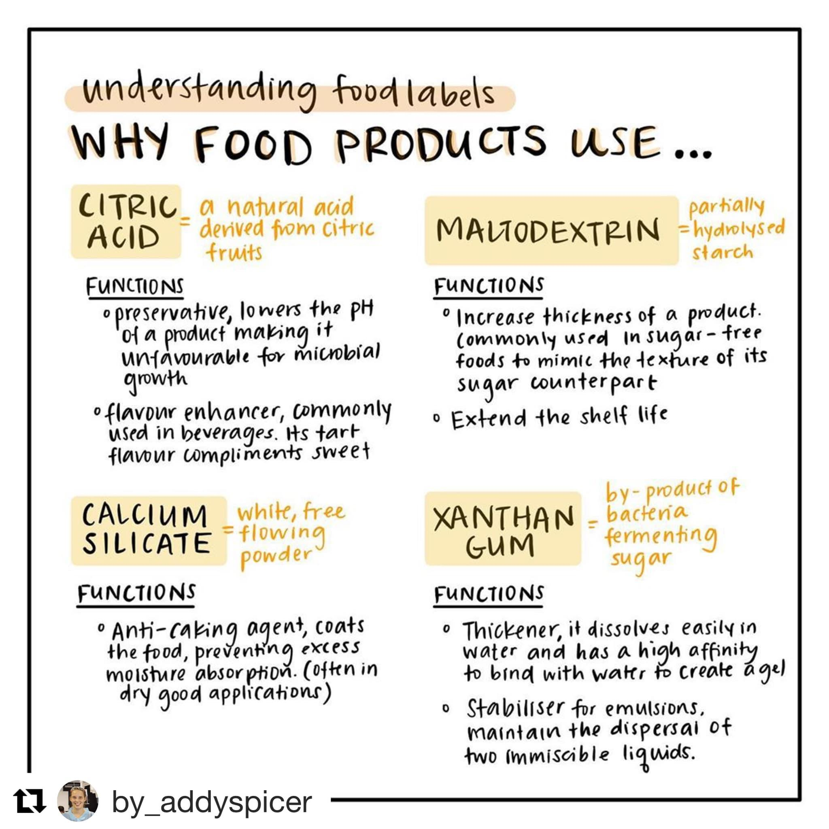
Τι πιστεύετε για αυτήν τη δημοσίευση;
Κατανόηση των επισημάνσεων στα τρόφιμα
γιατι στα τροφιμα χρησιμοποιειται...
ΚΙΤΡΙΚΟ ΟΞΥ
Το κιτρικό οξύ είναι ένα φυσικό οξύ που προέρχεται από εσπεριδοειδή
ΜΑΛΤΟΔΕΞΤΡΙΝΗ
μερικώς υδρολυμένο άμυλο
Λειτουργίες
- συντηρητικό, μειώνει το pH ενός προϊόντος καθιστώντας το ακατάλληλο για τη μικροβιακή ανάπτυξη
- ενισχυτικό γεύσης, που χρησιμοποιείται συνήθως στα ποτά. Η όξινη γεύση του συμπληρώνει τη γλυκιά
ΛΕΙΤΟΥΡΓΙΕΣ
⁻ Αύξηση πυκνότητας ενός προϊόντος. Χρησιμοποιείται συνήθως σε τρόφιμα χωρίς ζάχαρη για να ελαχιστοποιήσει την υφή του υποκατάστατου της ζάχαρης
⁻ Παράταση διάρκειας ζωής
πυριτικό ΑΣΒΕΣΤΙΟ
Λευκή σκόνη
που ρέει ελεύθερα
ΚΟΜΜΙ
ΞΑΝΘΑΝΗΣ
υποπροϊόν βακτηριδίων, ζύμωση σακχάρων
ΛΕΙΤΟΥΡΓΙΕΣ
⁻ Αντισυσσωματοποιητικός παράγοντας, επικαλύπτει το τρόφιμο, αποτρέποντας την υπερβολική απορρόφηση υγρασίας. (χρησιμοποιείται συχνά σε στεγνά προϊόντα)
λειτουργίες
⁻ Πηκτικό μέσο, διαλύεται εύκολα στο νερό και έχει υψηλή τάση σύνδεσης με το νερό για τη δημιουργία μιας γέλης
⁻ Σταθεροποιητής για γαλακτώματα, διατήρηση της διασποράς δύο μη αναμίξιμων υγρών.
by_addyspicer

Slide 16
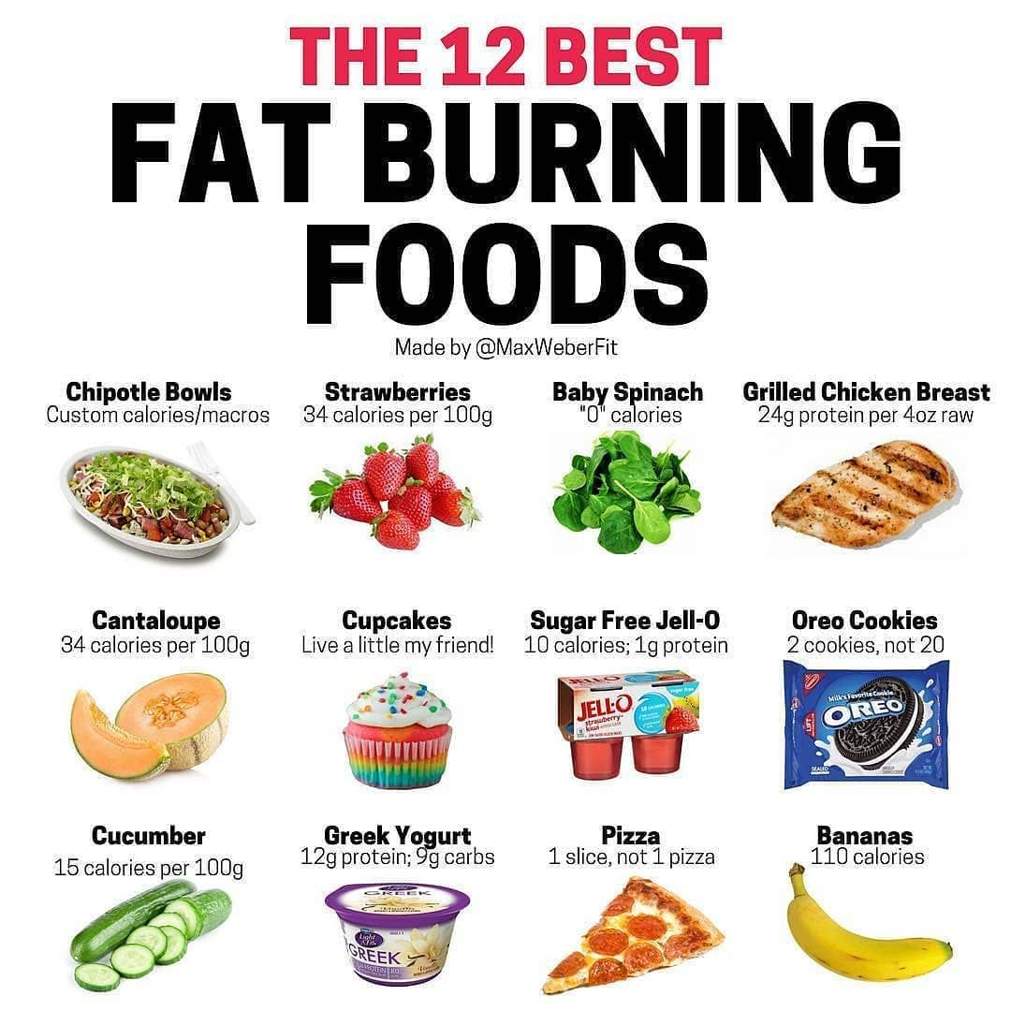
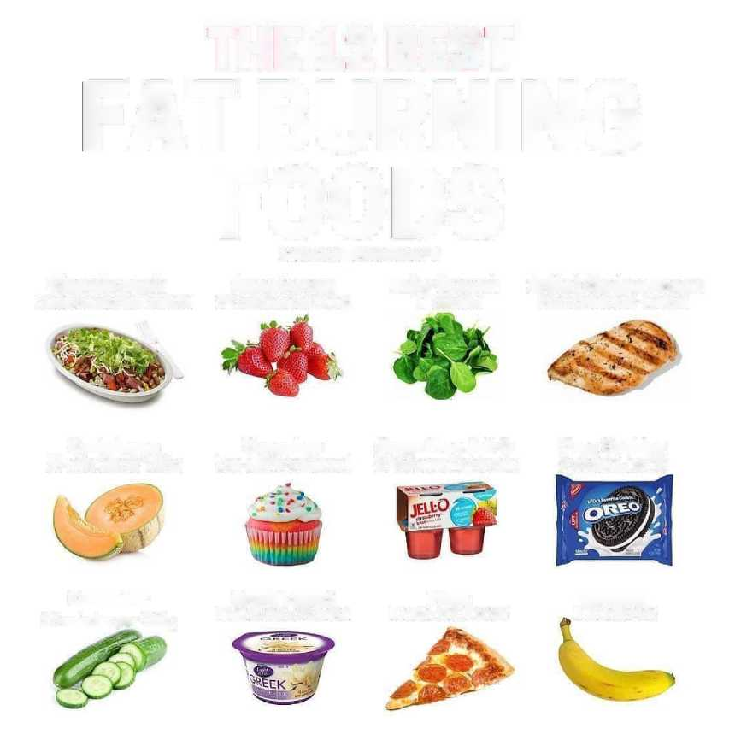
What do you think about this post?
ΤΑ 12 ΤΡΟΦΙΜΑ
ΓΙΑ ΤΗΝ ΚΑΛΥΤΕΡΗ ΚΑΥΣΗ ΛΙΠΟΥΣ
Δημιουργός: @MaxWeberFit
Μπολ Chipotle
Προσαρμοσμένες θερμίδες/μακροθρεπτικά συστατικά
Φράουλες
34 θερμίδες ανά 100 γρ.
Σπανάκι baby
«0» θερμίδες
Στήθος κοτόπουλου στη σχάρα
24 γρ. πρωτεΐνη ανά 110 γρ. ωμού κρέατος
Πεπόνι
34 θερμίδες ανά 100 γρ.
Cupcake
Όλοι αξίζουν λίγη απόλαυση!
Ζελέ χωρίς ζάχαρη
10 θερμίδες, 1 γρ. πρωτεΐνη
Μπισκότα Oreo
2 μπισκότα, όχι 20
Αγγούρι
15 θερμίδες ανά 100 γρ.
Στραγγιστό γιαούρτι
12 γρ. πρωτεΐνη, 9 γρ. υδατάνθρακες
Πίτσα
1 κομμάτι, όχι 1 πίτσα
Μπανάνες
110 θερμίδες

Slide 17
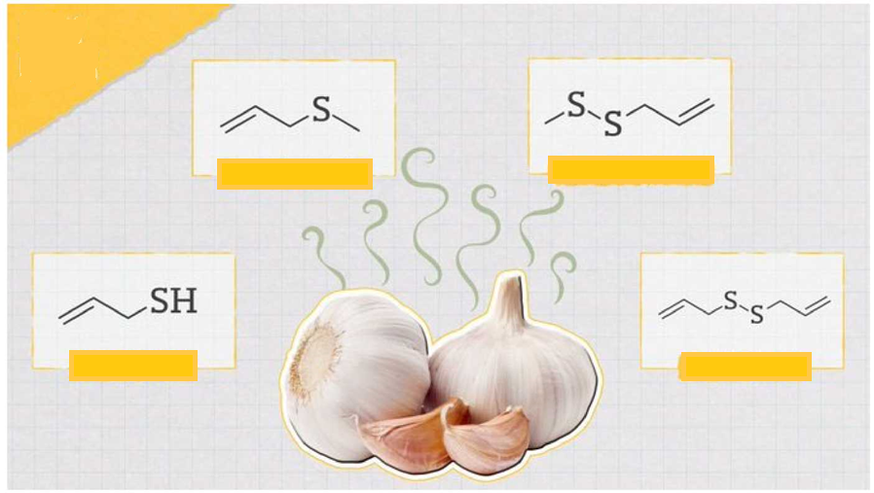
Ποια είναι η γνώμη σας για αυτή τη δημοσίευση;
ΟΙ ΓΕΥΣΕΙΣ ΤΟΥ
ΣΚΟΡΔΟΥ
ΑΛΛΥΛΟ-ΜΕΘΥΛΟΣΟΥΛΦΙΔΙΟ
ΑΛΛΥΛΟ-ΜΕΘΥΛΟΔΙΣΟΥΛΦΙΔΙΟ
ΑΛΛΥΛΟ-ΜΕΡΚΑΠΤΑΝΗ
ΔΙΑΛΛΥΛΟ-ΔΙΣΟΥΛΦΙΔΙΟ
_bookchemistry - https://www.instagram.com/p/CdBXMXaqm3V/?igshid=YmMyMTA2M2Y%3D

Slide 18
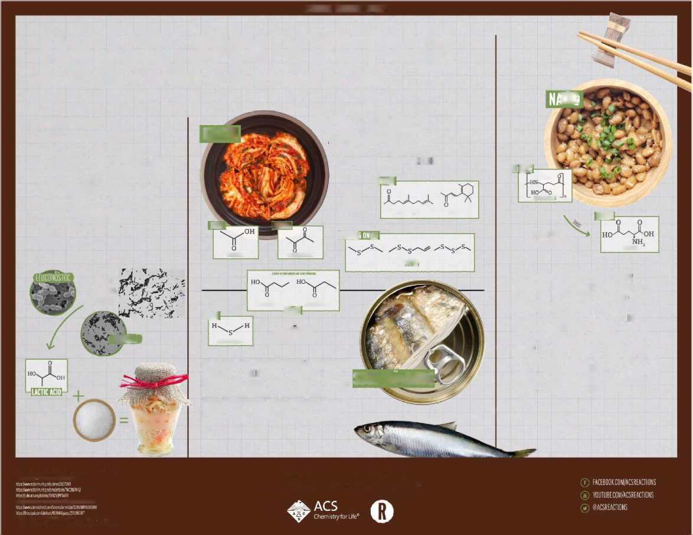
Ποια είναι η γνώμη σας για αυτή τη δημοσίευση;
AMERICAN CHEMICAL SOCIETY
ΦΑΝΤΑΣΤΙΚΑ ΤΡΟΦΙΜΑ ΠΟΥ ΕΧΟΥΝ ΥΠΟΣΤΕΙ ΖΥΜΩΣΗ
ΠΩΣ ΣΥΜΒΑΛΛΕΙ Η ΧΗΜΕΙΑ ΣΤΗ ΣΥΝΤΗΡΗΣΗ ΚΑΙ ΤΗ ΓΕΥΣΗ ΤΩΝ ΤΡΟΦΙΜΩΝ;
ΖΥΜΩΣΗ - ΣΕ ΤΙ ΒΟΗΘΑΕΙ;
Η ΖΥΜΩΣΗ ΕΙΝΑΙ ΜΙΑ ΣΕΙΡΑ ΑΠΟ ΒΙΟΛΟΓΙΚΕΣ ΚΑΙ ΧΗΜΙΚΕΣ ΔΙΑΔΙΚΑΣΙΕΣ ΠΟΥ ΜΠΟΡΟΥΝ ΝΑ ΣΥΜΒΑΛΟΥΝ ΣΤΗΝ ΕΠΙΤΕΥΞΗ ΤΩΝ ΕΠΙΘΥΜΗΤΩΝ ΑΛΛΑΓΩΝ ΣΤΗ ΓΕΥΣΗ ΚΑΙ ΤΗ ΘΡΕΠΤΙΚΗ ΠΕΡΙΕΚΤΙΚΟΤΗΤΑ ΟΡΙΣΜΕΝΩΝ ΤΡΟΦΙΜΩΝ, ΚΑΙ ΝΑ ΠΑΡΑΤΕΙΝΟΥΝ ΤΗ ΔΙΑΡΚΕΙΑΣ ΖΩΗΣ ΤΟΥΣ ΤΟ ΑΛΑΤΙ ΚΑΙ ΤΟ ΓΑΛΑΚΤΙΚΟ ΟΞΥ ΠΟΥ ΠΡΟΕΡΧΟΝΤΑΙ ΑΠΟ ΑΒΛΑΒΗ ΒΑΚΤΗΡΙΑ ΚΑΙ ΣΥΝΑΝΤΩΝΤΑΙ ΜΕ ΦΥΣΙΚΟ ΤΡΟΠΟ ΣΕ ΤΡΟΦΙΜΑ LTE ΛΕΙΤΟΥΡΓΟΥΝ ΜΑΖΙ ΓΙΑ ΝΑ ΔΗΜΙΟΥΡΓΟΥΝ ΕΝΑ ΑΝΤΙΞΟΟ ΠΕΡΙΒΑΛΛΟΝ ΓΙΑ ΒΑΚΤΗΡΙΑ ΠΟΥ ΜΠΟΡΕΙ ΝΑ ΟΔΗΓΗΣΟΥΝ ΣΤΗΝ ΑΛΛΟΙΩΣΗ ΤΗΣ ΤΡΟΦΗΣ.
NATTO
ΑΥΤΟ ΤΟ ΠΙΚΑΝΤΙΚΟ ΠΙΑΤΟ ΜΕ ΛΑΧΑΝΟ ΤΟΥΡΣΙ ΚΑΙ ΕΝΤΟΝΗ ΓΕΥΣΗ
KIMCHI
ΠΡΟΕΡΧΕΤΑΙ ΑΠΌ ΤΗΝ ΚΟΡΕΑ ΚΑΙ Η ΓΕΥΣΗ ΤΟΥ ΕΝΙΣΧΥΕΤΑΙ
ΑΠΟ ΤΗ ΖΥΜΩΣΗ. ΜΙΑ ΕΡΕΥΝΑ ΑΝΑΚΑΛΥΨΕ ΟΤΙ ΕΩΣ ΚΑΙ 77 ΔΙΑΦΟΡΕΤΙΚΑ ΜΟΡΙΑ ΣΥΜΒΑΛΛΟΥΝ ΣΤΟ ΑΡΟΜΑ ΤΟΥ KIMCHI!
ΦΡΟΥΤΩΔΗΣ
rar
ΜΟΡΙΑ ΓΕΥΣΗΣ ΤΟΥ KIMCHI
ΠΟΛΥΓΛΟΥΤΑΜΙΚΟ
ΓΕΡΑΝΥΛΑΚΕΤΟΝΗ
Β-ΙΟΝΟΝΗ
UMAMI
ΞΙΝΟ
ΒΟΥΤΥΡΟ
ΣΚΌΡΔΟ ΚΑΙ ΚΡΕΜΜΎΔΙ
ΜΌΡΙΑ ΓΕΎΣΗΣ NATTO
ΟΞΙΚΟ ΟΞΥ
2,3-ΒΟΥΤΑΝΕΔΙΟΛΗ
ΔΙΜΕΘΥΛΟ-ΔΙΣΟΥΛΦΊΔΙΟ
ΑΛΛΥΛΟ-ΜΕΘΥΛΙΟ
ΑΛΛΥΛΟ-ΜΕΘΥΛΟ-ΔΙΣΟΥΛΦΙΔΙΟ
ΔΙΜΕΘΥΛΟ-ΤΡΙΣΟΥΛΦΙΔΙΟ
ΓΛΟΥΤΑΜΙΚΟ
ΑΒΛΑΒΗ ΒΑΚΤΗΡΙΑ
(ΠΑΡΑΔΕΙΓΜΑΤΑ)
ΑΥΤΌ ΤΟ ΠΙΆΤΟ ΜΕ ΣΌΓΙΑ ΠΟΥ ΈΧΕΙ ΥΠΟΣΤΕΊ ΖΎΜΩΣΗ ΕΊΝΑΙ ΈΝΑ ΣΥΝΗΘΙΣΜΈΝΟ ΠΡΩΙΝΌ ΣΤΗΝ ΙΑΠΩΝΊΑ. ΑΛΛΆ Η ΔΙΑΔΙΚΑΣΊΑ ΖΎΜΩΣΗΣ ΔΕΝ ΕΊΝΑΙ ΌΞΙΝΗ. ΤΑ ΦΑΣΌΛΙΑ ΣΌΓΙΑΣ ΜΑΓΕΙΡΕΎΟΝΤΑΙ ΠΡΏΤΑ ΣΕ ΥΨΗΛΉ ΘΕΡΜΟΚΡΑΣΊΑ ΚΑΙ ΠΊΕΣΗ ΓΙΑ ΝΑ ΣΚΟΤΏΣΟΥΝ ΤΑ ΠΕΡΙΣΣΟΤΕΡΑ ΑΠΟ ΤΑ ΥΠΟΛΟΙΠΑ ΒΑΚΤΗΡΙΑ. ΣΤΗ ΣΥΝΈΧΕΙΑ, ΠΡΟΣΤΊΘΕΝΤΑΙ ΣΤΑ ΖΕΣΤΑ ΦΑΣΟΛΙΑ ΟΙ ΣΠΌΡΟΙ ΑΠΟ ΤΑ ΒΑΚΤΗΡΙΑ BACILLUS SUBTILIS ΠΟΥ ΚΑΤΟΙΚΟΎΝ ΣΤΟ ΧΩΜΑ. ΑΥΤΆ ΤΑ ΒΑΚΤΗΡΙΑΚΆ ΚΎΤΤΑΡΑ ΠΟΥ ΒΡΙΣΚΟΝΤΑΙ ΑΝΕΝΕΡΓΑ ΣΤΟΥΣ ΣΠΟΡΟΥΣ, ΚΑΛΥΜΜΕΝΑ ΜΕ ΜΙΑ ΣΚΛΗΡΗ, ΠΡΟΣΤΑΤΕΥΤΙΚΗ ΕΠΙΚΑΛΥΨΗ, «ΞΥΠΝΟΥΝ» ΚΑΙ ΑΡΧΙΖΟΥΝ ΝΑ ΤΡΕΦΟΝΤΑΙ ΑΠΟ ΤΑ ΦΑΣΟΛΙΑ ΣΟΓΙΑΣ. ΕΚΚΡΊΝΟΥΝ ΜΙΑ ΠΕΡΙΕΡΓΗ, ΠΡΟΣΤΑΤΕΥΤΙΚΗ ΒΙΟΤΑΙΝΙΑ ΑΠΌ ΠΟΛΥΓΛΟΥΤΑΜΙΚΟ, Η ΟΠΟΙΑ ΑΠΟΒΑΛΛΕΙ ΜΟΡΙΑ ΓΛΟΥΤΑΜΙΚΟΥ, ΥΠΕΥΘΥΝΑ ΓΙΑ ΤΗΝ ΑΛΜΥΡΉ ΓΕΎΣΗ ΤΟΥ UMAMI ΣΤΙΣ ΓΛΏΣΣΕΣ ΜΑΣ.
ΞΙΝΟ
ΒΟΥΤΥΡΙΚΟ ΟΞΥ
ΞΙΝΟ
ΠΡΟΠΙΟΝΙΚΟ ΟΞΥ
WEISSELLA
ΜΟΡΙΑ ΓΕΥΣΗΣ SURSTROMMING
ΥΔΡΟΘΕΙΟ
ΤΟ ΣΟΥΗΔΙΚΌ ΌΝΟΜΑ ΓΙΑ ΑΥΤΌ ΤΟ ΠΑΡΑΔΟΣΙΑΚΟ, ΒΡΟΜΕΡΟ ΨΆΡΙ ΜΕΤΑΦΡΆΖΕΤΑΙ ΣΕ 'ΞΙΝΉ ΡΈΓΓΑ'.» ΤΑ ΦΙΛΈΤΑ ΡΈΓΓΑΣ ΥΠΟΚΕΙΝΤΑΙ ΣΕ ΔΙΑΔΙΚΑΣΙΑ ΖΥΜΩΣΗΣ ΓΙΑ ΑΡΚΕΤΈΣ ΕΒΔΟΜΆΔΕΣ ΣΕ ΆΛΜΗ ΑΛΑΤΙΟΎ ΚΑΙ ΓΑΛΑΚΤΙΚΟΎ ΟΞΈΟΣ ΚΑΙ ΣΤΗ ΣΥΝΈΧΕΙΑ ΣΥΣΚΕΥΆΖΟΝΤΑΙ ΣΤΟ ΊΔΙΟ ΥΓΡΌ. ΤΑ ΒΑΚΤΉΡΙΑ ΠΟΥ ΕΙΝΑΙ ΚΑΤΑΛΛΗΛΑ ΓΙΑ ΤΗ ΖΥΜΩΣΗ ΣΥΜΒΆΛΛΟΥΝ ΜΕ ΟΡΙΣΜΕΝΕΣ ΧΗΜΙΚΕΣ ΕΝΩΣΕΙΣ ΓΕΥΣΗΣ ΚΑΤΑ ΤΗ ΔΙΑΡΚΕΙΑ ΤΗΣ ΔΙΑΔΙΚΑΣΙΑΣ.
SURSTROMMING
ΑΛΑΤΙ
ΥΓΙΕΣ ΠΕΡΙΒΑΛΛΟΝ
ΠΗΓΕΣ:
ΜΑΘΕΤΕ ΠΕΡΙΣΣΟΤΕΡΑ ΓΙΑ ΑΥΤΑ ΤΑ ΦΑΝΤΑΣΤΙΚΑ ΤΡΟΦΙΜΑ ΠΟΥ ΕΧΟΥΝ ΥΠΟΣΤΕΙ ΖΥΜΩΣΗ ΕΔΩ
- BIT.LY/ACS-KIMCHI - BIT.LY/ACS-SURSTROMMING - BlT.LY/ACS-NATTO

Slide 19
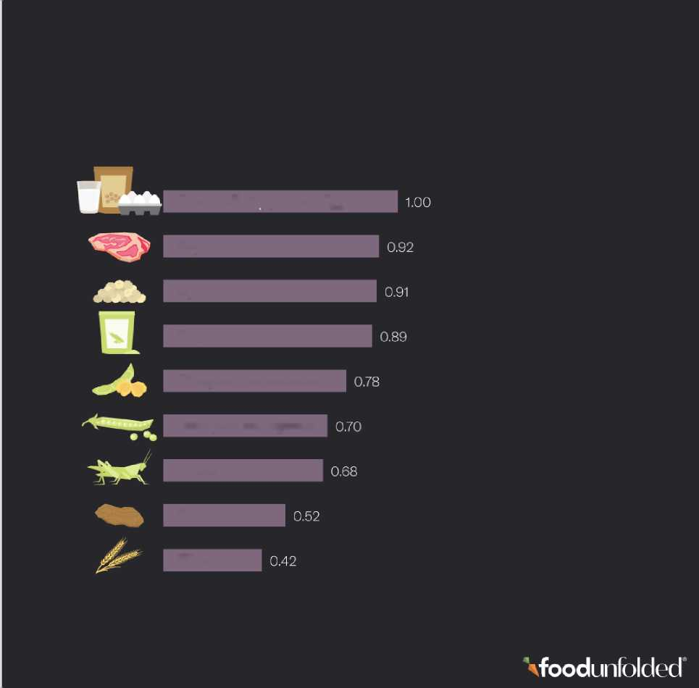
Ποια είναι η γνώμη σας για αυτήν τη δημοσίευση;
Βιοδιαθεσιμότητα των πρωτεϊνών
Από ποια τρόφιμα απορροφά το σώμα μας τις περισσότερες πρωτεΐνες;
Αγελαδινό γάλα, πρωτεΐνη σόγιας, αυγό
Βόειο κρέας
Σόγια
Καθαρή πρωτεΐνη αρακά
Ρεβίθια και φασόλια edamame
Άλλα όσπρια και φακές
Γρύλος
Φιστίκια
Σιτάρι
*Διορθωμένη βαθμολογία πεπτικότητας αμινοξέων πρωτεΐνης
(Σε αυτόν τον πίνακα αποτελεσμάτων, το 1,00 είναι η υψηλότερη τιμή)
Πηγή: Λογαριασμός Instagram @FoodUnfolded

Slide 20
Περίληψη: Τι συζητήσαμε σήμερα;
Η επιστήμη στην καθημερινή ζωή
Τι είναι η επικοινωνία και ποια διαφορετικά είδη επικοινωνίας υπάρχουν;
Τι είναι η επιστημονική επικοινωνία;
Ποιος πρέπει να αναλαμβάνει την επιστημονική επικοινωνία και γιατί;
Εργαλεία για την αποτελεσματική επιστημονική επικοινωνία.

Slide 21
Ευχαριστώ

